Slide 1

Réunion du BUREAU SYNDICAL
Lundi 16 juin 2025
à 15h00
à Agen

Slide 2



Ordre du jour
  RESSOURCES HUMAINES
Modification de la décision du Bureau n°24-004-B du 21 février 2024 relative au régime indemnitaire
Création d’un poste de chef de service à la régie d’EAU47- site de Nérac
FINANCES
3. Dégrèvements exceptionnels (3 dossiers)
SOLIDARITÉ DÉPARTEMENTALE
4. Contribution du Syndicat EAU47 et de la Régie d’exploitation EAU47 au Fonds de Solidarité pour le Logement pour 2025

Slide 3
Ordre du jour
MARCHÉS PUBLICS
Accord cadre à marchés subséquents multi-attributaires pour travaux de renouvellement des réseaux d’eau potable sujets au relargage de CVM sur le Territoire EAU47
Marché de services – Diagnostics des réseaux d’assainissement 2025 – 6 lots
Accord cadre mixte mono-attributaire – Travaux divers d’eau potable – 6 lots
INFORMATIONS DIVERSES
Présentation des dégrèvements Eau Potable et Assainissement Collectif dans le cadre de la loi Warsmann en 2024
● Accordés par la Régie EAU47
● Accordés par le délégataire VEOLIA
QUESTIONS DIVERSES

Slide 4

PRÉAMBULE
Nomination d’un(e) SECRÉTAIRE DE SÉANCE
Approbation du PROCÈS-VERBAL DU 08/04/2025

Slide 5

RESSOURCES HUMAINES

Slide 6
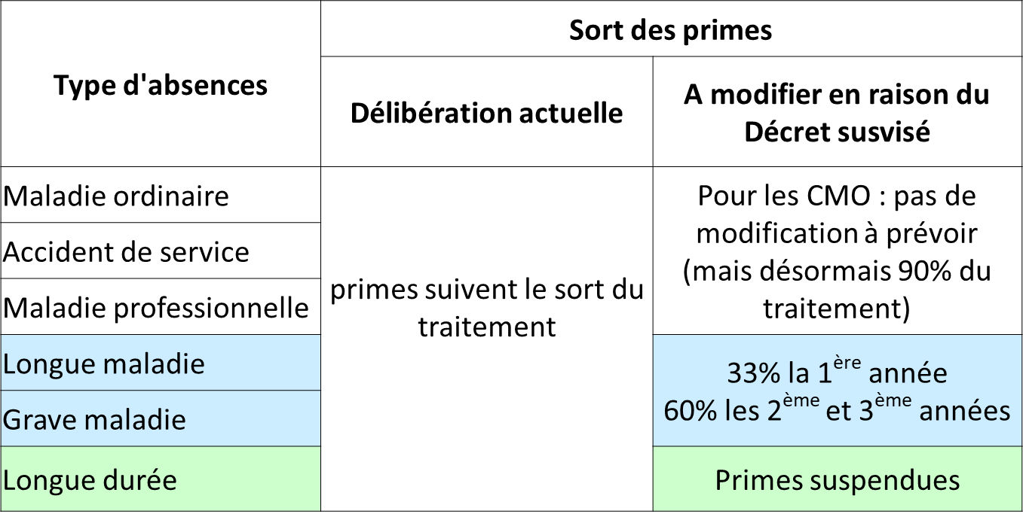
Modification de la décision du Bureau n°24-004-B du 21 février 2024 relative au régime indemnitaire
3 Modifications proposées (décret n°2024-641 du 27/06/24)
Sort des primes lors des congés maladie

Slide 7
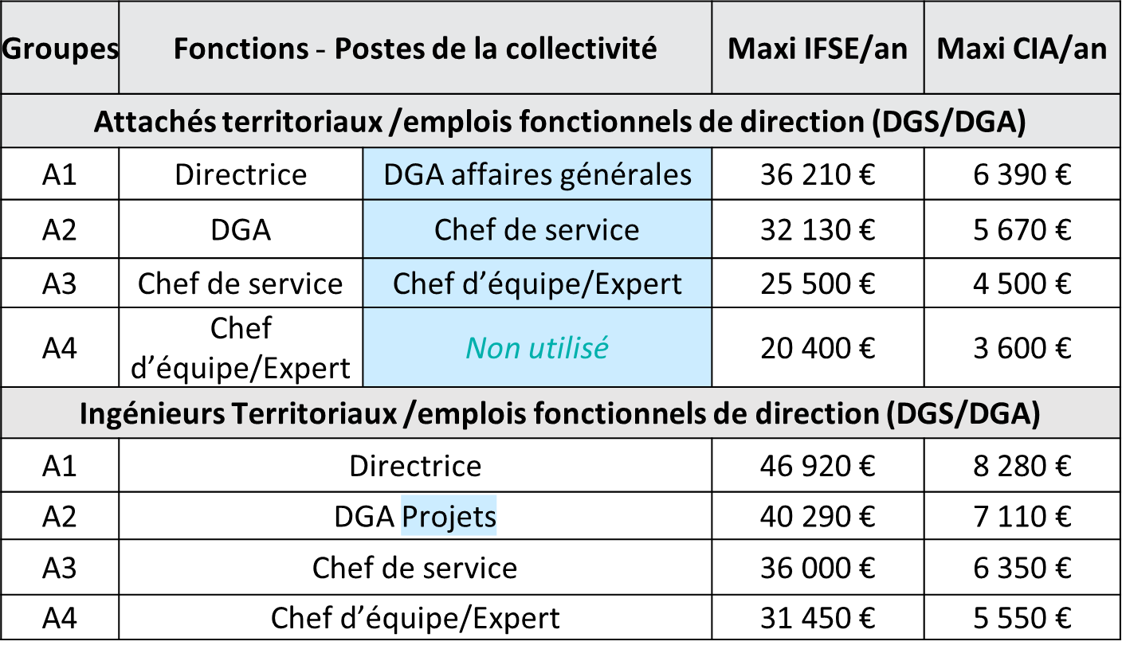
Modification de la décision du Bureau n°24-004-B du 21 février 2024 relative au régime indemnitaire
Répartition des groupes de fonctions

Slide 8
Modification de la décision du Bureau n°24-004-B du 21 février 2024 relative au régime indemnitaire
Versement du Complément Indemnitaire Annuel
Il est proposé de rajouter la mention suivante :
« Pour les agents arrivés à EAU47 sur le dernier trimestre de l’année N-1, un CIA proratisé pourra être versé avant la fin du 1er semestre de l’année suivante, à condition qu’ils soient toujours en poste 6 mois après leur recrutement. »

Slide 9
2. Création d’un poste de chef de service à la régie d’EAU47- site de Nérac
Selon l’avis favorable de la commission Ressources Humaines du 10 avril 2025, il est proposé :
La création d’un poste de chef de service à la régie d’EAU47 – Site de Nérac (contrat de droit privé)
Nécessité d’organisation des services de la régie
Les crédits concernant la création de ce poste sont prévus au budget 2025 (1 semestre)
Relève : 935 ³

Slide 10

FINANCES

Slide 11




3. Demandes de dégrèvements exceptionnels
Usager de Casteljaloux (Régie)
Relève : 420 m³
13/09/24
Consommation importante mais aucune fuite détectée.
Facture fermeture de la vis de purge par un professionnel fournie.
Proposition : dégrèvement de 420 m³ sur l’AC

Slide 12
3. Demandes de dégrèvements exceptionnels
Usager de Ste Marthe (Régie)
Relève : 696 m³
08/04/2025
Fuite portée du joint compteur.
Compteur défectueux remplacé
Selon RS, équipement sous la responsabilité de la Régie
Proposition : dégrèvement de 669 m³ sur l’eau et l’AC
(différence entre la relève et conso moyenne de 27 m³)

Slide 13
3. Demandes de dégrèvements exceptionnels
Emmaüs d’Aiguillon (Agur)
Impayé de 22 605 € sur la consommation 2023
Les locaux ne sont plus occupés par l’association
Le nouveau locataire a réparé la fuite et a bénéficié de Warsmann
La nouvelle direction d’Emmaüs accepte de payer la facture d’eau potable de 10 133,42 € + redevances agence de l’eau sur l’assainissement collectif de 1 730,30 €
Proposition : dégrèvement de 10 830,99 € (6 292 m³) sur la part assainissement collectif.
Frais de recouvrement de 5 696,08 € annulés par AGUR.

Slide 14
SOLIDARITÉ DÉPARTEMENTALE

Slide 15
4. Contributions au Fonds de Solidarité pour le Logement pour 2025
Convention | Durée | Contribution EAU47 0,2049 €/abonné
 |  | AEP | AC
Avenant convention exploitants : Département 47 Exploitants : Régie EAU47, AGUR, EAU DE GNE, SAUR, VEOLIA | 3 ans 2024-2026 | 4 546 € | 2 864 €
Renouvellement convention EAU47 : Département 47 Collectivité territoriale : EAU47 | 1 an 2025 | 21 209 € | 8 518 €
Notes:
TOTAL 29 727 € EAU47 (29 850 € en 2024)
TOTAL 7 410 € REGIE (7 393 €)

Slide 16
MARCHÉS PUBLICS

Slide 17
5. Accord cadre à marchés subséquents multi-attributaires pour travaux de renouvellement des réseaux d’eau potable sujets au relargage de CVM sur le Territoire EAU47 – Montant de commande initial 3 000 000 € HT – Reconductible quatre fois
OFFRE ECONOMIQUEMENT LA PLUS AVANTAGEUSE POUR CHACUN DES LOTS CLASSEMENT APRES ANALYSE DES OFFRES
Classement | Nom des candidats | Note/100
1 | LAGES RESEAUX | 91,97
2 | SOGEA S.O.H. | 91,05
3 | SADE C.G.T.H/INEO | 88,63
4 | COUSIN PRADERE/LC RESEAUX | 88,50
5 | MAC2RESEAUX | 88,05
6 | EIFFAGE | 68,39
7 | ENTREPRISE DUBREUILH | 62,84

Slide 18
PROPOSITIONS DES SERVICES
Proposition des 5 candidats retenus
Classement | Nom des candidats | Note/100
1 | LAGES RESEAUX | 91,97
2 | SOGEA S.O.H. | 91,05
3 | SADE C.G.T.H/INEO | 88,63
4 | COUSIN PRADERE/LC RESEAUX | 88,50
5 | MAC2RESEAUX | 88,05
Choix de la CAO du 16/06/2025 :

Slide 19
6. Marché de services – Diagnostics des réseaux d’assainissement 2025 – 6 lots

Slide 20
PROPOSITIONS DES SERVICES
Le règlement de consultation prévoit que l’accord-cadre sera conclu avec au maximum 5 candidats ayant présenté les offres économiquement les plus avantageuses en se fondant sur une pluralité de critères.
Choix de la CAO du 16/06/2025 :

Slide 21
7. Accord cadre mixte mono-attributaire
Travaux divers d’eau potable – 6 lots
Accord cadre à bons de commande et à marchés subséquents
Durée: 4,5 ans avec période initiale estimée de 6 mois reconductible 4 fois (date de fin maximale de l’accord cadre : 31 Décembre 2029)
Lots | Désignation | Minimum annuel H.T. | Maximum annuel H.T.
1 | Territoire de l'Albret | 400 000 € | 2 000 000 €
2 | Territoires de Porte des Landes et de Garonne | 200 000 € | 1 400 000 €
3 | Territoires de Nord de Marmande et de la Brame | 300 000 € | 1 400 000 €
4 | Territoire du Nord du Lot | 500 000 € | 2 350 000 €
5 | Territoires de Lot Amont 47 et du Villeneuvois | 200 000 € | 1 400 000 €
6 | Territoire du Sud du Lot | 500 000 € | 2 450 000 €
OFFRE ECONOMIQUEMENT LA PLUS AVANTAGEUSE POUR CHACUN DES LOTS CLASSEMENT APRES ANALYSE DES OFFRES FINALES
→L’entreprise LAGES Réseaux sur l’ensemble des lots.

Slide 22
 |  |  | Note / 100
LOT 1 | ALBRET | SADE / INEO | 93,24
LOT 2 | PORTE DES LANDES / GARONNE | LAGES RESEAUX | 93,04
LOT 3 | NORD DE MARMANDE / BRAME | SOGEA SOH | 93,36
LOT 4 | NORD DU LOT | SOGEA SOH | 93,36
LOT 5 | VILLENEUVOIS / LOT AMONT 47 | LAGES RESEAUX | 94,38
LOT 6 | SUD DU LOT | COUSIN PRADERE | 91,73
PROPOSITIONS DES SERVICES
OFFRE ECONOMIQUEMENT LA PLUS AVANTAGEUSE POUR CHACUN DES LOTS CLASSEMENT APRES ANALYSE DES OFFRES FINALES
Et après application de l’article 3.2 du RC
2 lots maximum par attributaire
Choix de la CAO du 16/06/2025 :

Slide 23
INFORMATIONS DIVERSES

Slide 24
8. Présentation des dégrèvements Eau Potable et Assainissement Collectif dans le cadre de la loi Warsmann en 2024
Accordés par la Régie EAU47

Slide 25
8. Présentation des dégrèvements Eau Potable et Assainissement Collectif dans le cadre de la loi Warsmann en 2024
Accordés par la Régie EAU47

Slide 26
8. Présentation des dégrèvements Eau Potable et Assainissement Collectif dans le cadre de la loi Warsmann en 2024
Accordés par le délégataire VEOLIA

Slide 27
Prochaines instances
Commissions territoriales :
19/06/25 à 09h30 : Lot Amont47 à Penne d’Agenais
24/06/25 à 09h30 : Nord du Lot à La Sauvetat s/Lède
      à 14 h30 : Nord de Marmande + Brame à Miramont
      25/06/25 à 14h30 : Villeneuvois + Sud du Lot à La Croix Blanche
Commission thématique Solidarité internationale : 18/06/25 à 14 h
Bureau et Comité : 25/09/25 au Temple sur Lot

